Slide 1
Факультет програмування та комп’ютерних і телекомунікаційних систем
Кафедра комп’ютерних наук та інформаційних технологій
Автоматизація роботи контрольно-пропускного пункту шляхом впровадження web-додатку
Студент групи КН-18-1 Алексейко Віталій Олександрович
Хмельницький 2021

Slide 2
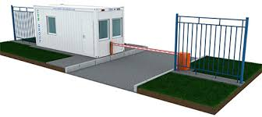
Актуальність
Підвищення соціально-економічної ефективності підприємства
Підвищення ефективності пропускного режиму
Мінімізація фактору людської помилки
Фіксування кожного проходження з можливістю подальшого перегляду

Slide 3
Завдання
Мета конкурсного проекту:
Розробка web-додатка для автоматизації роботи
контрольно-пропускного пункту
Для написання програмних продуктів було обрано мови програмування PHP та мову запитів SQL

Slide 4
Результатом виконання конкурсного проекту має бути web-додаток для управління базою даних та забезпечувати виконання наступних функцій:
додавання нових громадян у БД та формування їх перепусток
фіксування проходу (входу / виходу) осіб через КПП
занесення охоронцем даних стосовно візиту громадян
додавання нових організацій до БД
додавання нових охоронців
перегляд інформації про прохід громадян

Slide 5
Основні цілі створення пропускного режиму
Захист законних інтересів організації, підтримання порядку внутрішнього управління
Захист власності організації
Запобігання ситуацій, здатних викликати загрозу життю і здоров'ю працівників і сторонніх осіб, які перебувають на об'єктах організації

Slide 6
Основні завдання пропускного режиму
забезпечення санкціонованого проходу працівників і сторонніх осіб, ввезення / вивезення продукції і матеріальних цінностей, ритмічної роботи організації
1
запобігання безконтрольного проникнення на територію, в будівлю (приміщення), споруду організації
2
своєчасне виявлення загроз безпеки організації, а також потенційно небезпечних умов, що сприяють нанесенню організації матеріального збитку
3

Slide 7
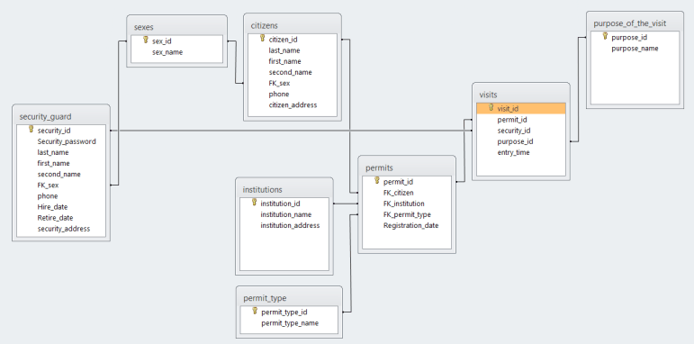
Схема бази даних

Slide 8
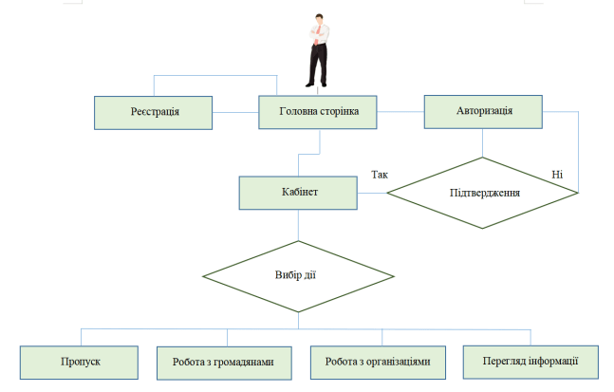
Діаграма активності користувача із веб-додатком

Slide 9
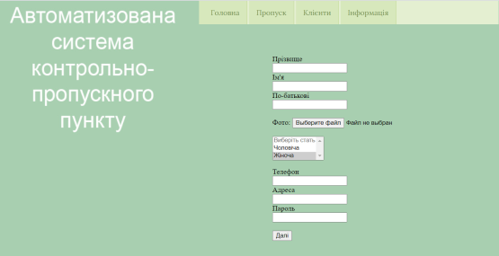
Скріншоти програми

Slide 10
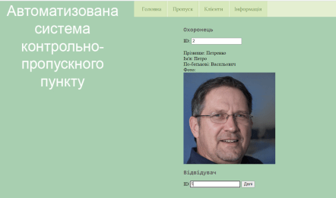
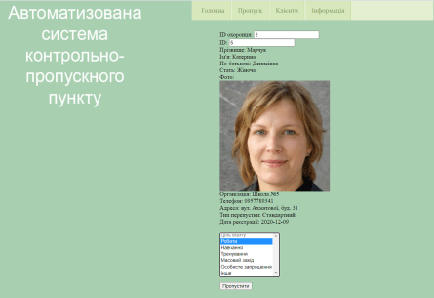
Скріншоти програми

Slide 11
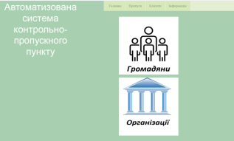
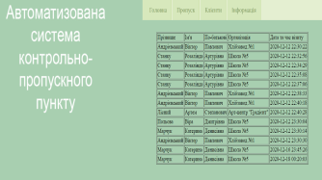
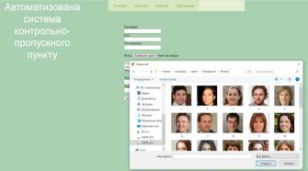
Висновки
У результаті роботи отримано web-додаток автоматизованої інформаційної системи контрольно-пропускного пункту, для чого попередньо була спроектована структура інформаційної системи. Мовою програмування обрано PHP.
Вдосконаливши програмний продукт розширенням функціоналу й реалізувавши можливість штучного інтелекту, можна зробити систему досить унікальною.

Slide 12
Дякую за увагу!

